Slide 1
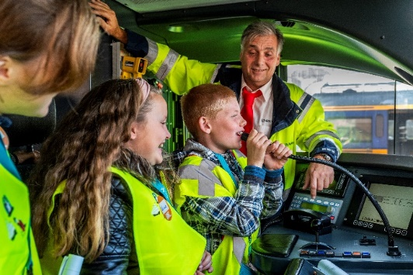
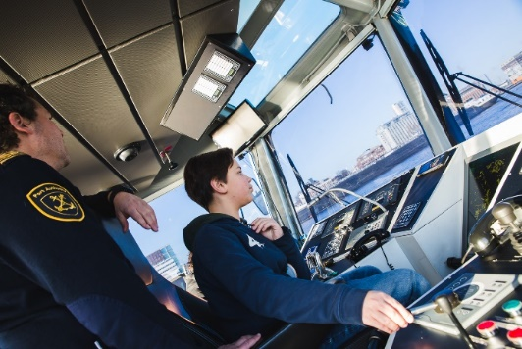
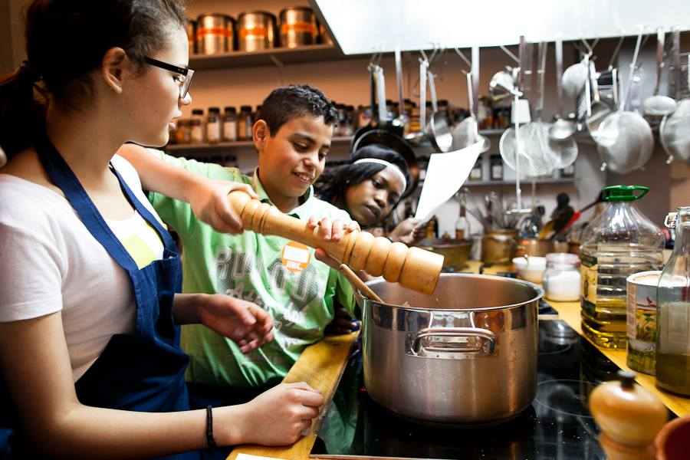
JINC Bliksemstage
Weten wat er te koop is op de arbeidsmarkt
Ronde 1

Slide 2
Ronde 1 - les 1
Beroepen in groepen

Slide 3
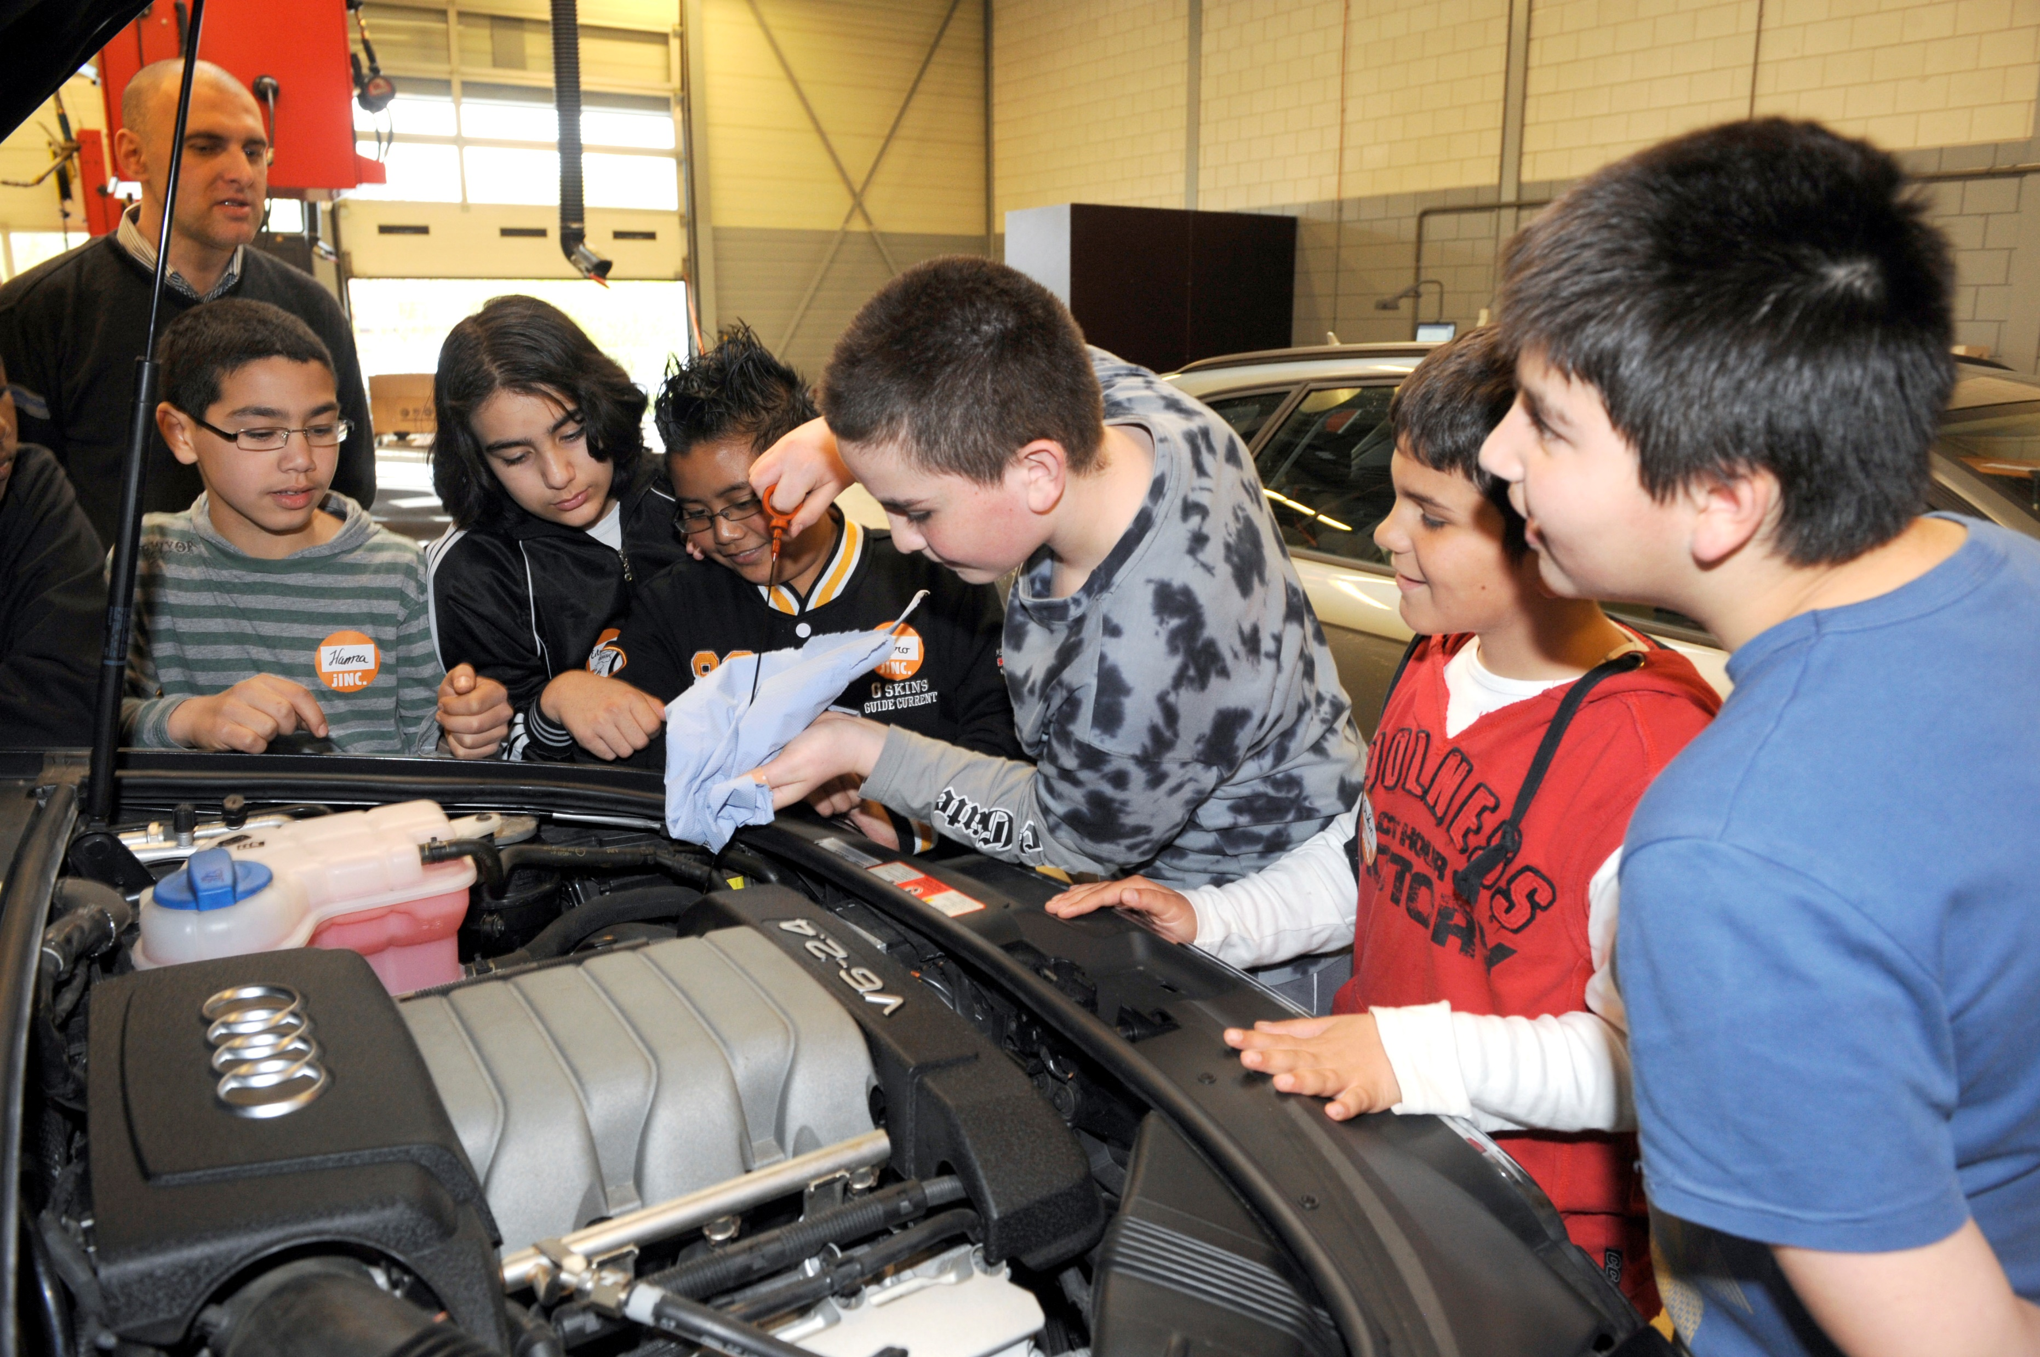
JINC Bliksemstage
In groepjes op bezoek bij verschillende bedrijven
Kijkje achter de schermen nemen
Je mag meekijken, vragen stellen, én gaat zelf aan de slag!
Zo kan je echt ervaren hoe het is om te werken in bijvoorbeeld de horeca, techniek, of zorg!
Notes:
Een Bliksemstage is een bedrijfsbezoek van één dagdeel. Leerlingen nemen dan een kijkje achter de schermen van een bedrijf en mogen zelf even meewerken door middel van een praktische opdracht.
Door de Bliksemstage krijgen de leerlingen een beeld van de verschillende beroepen die voorkomen in het bedrijf én van hun eigen interesses en kwaliteiten. Uiteraard helpt deze kennis bij het maken van een keuze voor een profiel en vervolgopleiding. Daarnaast krijgen de leerlingen de kans om hun horizon te verbreden en op een plek te komen waar ze anders niet snel zouden komen. Dit is goed voor hun oriëntatie op de wereld en hun toekomst.

Slide 4

Waarom gaan we op Bliksemstage?
Om te ervaren hoe het is om te werken in een bepaalde sector
Om te zien welke bedrijven er allemaal zijn
Om te ontdekken wat je leuk vindt en waar je goed in bent.
Zo kan je in de toekomst kiezen voor een opleiding
en werk dat écht bij je past!

Slide 5
Hoeveel beroepen ken jij al?
Bedenk er zoveel mogelijk in 5 minuten
TIMER STARTEN
DE TIJD IS OM!

Slide 6
Klaar?
Wissel met je groepje uit welke beroepen jullie bedacht hebben.
Hoeveel verschillende beroepen hebben jullie in totaal gevonden?
Welke beroepen kende jij nog niet?
Wat betekent dat beroep? Vraag dit aan klasgenoten, je leerkracht of zoek het op.
Notes:
Geef leerlingen hier ca. 5 minuten de tijd voor.

Slide 7
Beroepen in groepen
Zorg: deze beroepen hebben te maken met het zorgen voor mensen, bijvoorbeeld bij ziekte, maar ook jonge kinderen of ouderen.
Techniek en ICT: Deze beroepen hebben te maken met het bedenken en maken van bijvoorbeeld machines, apparaten, wegen, bruggen en auto’s. Deze beroepen hebben ook te maken met apps, telefoons, computers en alles wat wij online doen.
Cultuur: deze beroepen hebben te maken met creativiteit, denk aan alles wat hoort bij boeken, vlogs, musea en muziek.
Economie: deze beroepen gaan over de keuzes die mensen maken over hun geld. Denk aan een bank, winkels en restaurants.
Natuur: Deze beroepen hebben te maken met planten en dieren.
Notes:
Vertel dat je beroepen kunt onderverdelen in beroepsgroepen. Dit noem je ook wel sectoren.
Een sector zegt iets over het soort werk, bijvoorbeeld of je mensen verzorgt of juist met dieren of planten werkt. Het kan handig zijn om beroepen in groepen te verdelen, omdat je dan beter weet welke kanten je op kunt gaan als je een bepaalde richting of studie kiest. Toch kunnen de beroepen binnen een sector nog erg van elkaar verschillen. In de techniek kun je een huis bouwen, maar ook met computers werken.
Om te weten bij welke sector een beroep hoort, moet je goed weten wat voor werk je doet met dat beroep. Tijdens de Bliksemstage is het dus goed om dit te vragen aan de mensen die bij het bedrijf werken.

Slide 8
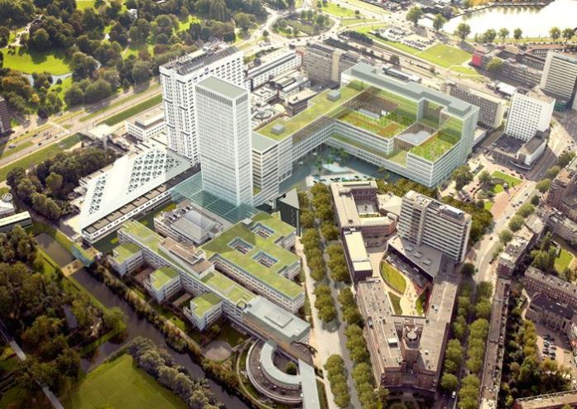
Welke sector hoort bij de omschrijving?
De dokter schrijft medicijnen voor aan een patient
Apparaten meten jouw gezondheid
Al het personeel krijgt salaris
De tuin van het ziekenhuis wordt netjes bijgehouden
Er hangt kunst in de kamers
Notes:
Je kunt soms binnen 1 bedrijf beroepen uit verschillende sectoren vinden. Denk bijvoorbeeld aan een ziekenhuis. Kunnen de leerlingen de sector noemen bij de volgende beroepen in het ziekenhuis?

Slide 9
Welke sector hoort bij de omschrijving?
De dokter schrijft medicijnen voor aan patiënten
Zorg
Apparaten meten jouw gezondheid
Techniek
Al het personeel krijgt salaris
Economie
De tuin van het ziekenhuis wordt netjes bijgehouden
Natuur
Er hangt kunst in de kamers
Cultuur

Slide 10
Maak opdracht 2a en 2b

Slide 11
Loop met jouw beroep naar de juiste sector
Notes:
Geef leerlingen 2 minuten de tijd om bij opdracht 2b een beroep op te schrijven en 2 minuten om hun beroep bij de juiste sector te leggen.
Als alle beroepen liggen, bespreek je welke beroepen er bij welke sector liggen. Vraag: wie twijfelde bij welke sector zijn/haar beroep ligt? Bespreek met de klas of ze de beroepen vinden passen bij de sector of dat er nog twijfel bestaat.

Slide 12
Einde van de les.
Vragen?
Extra spel:
Verzamel alle kaartjes met beroepen in een bak. Laat leerlingen een kaartje trekken en dat beroep omschrijven of uitbeelden. De rest van de klas mag raden.

